Slide 1
Fundamentos de Organización de Datos
Clase 2
FOD - Clase 2
UNLP - Facultad de Informática

Slide 2
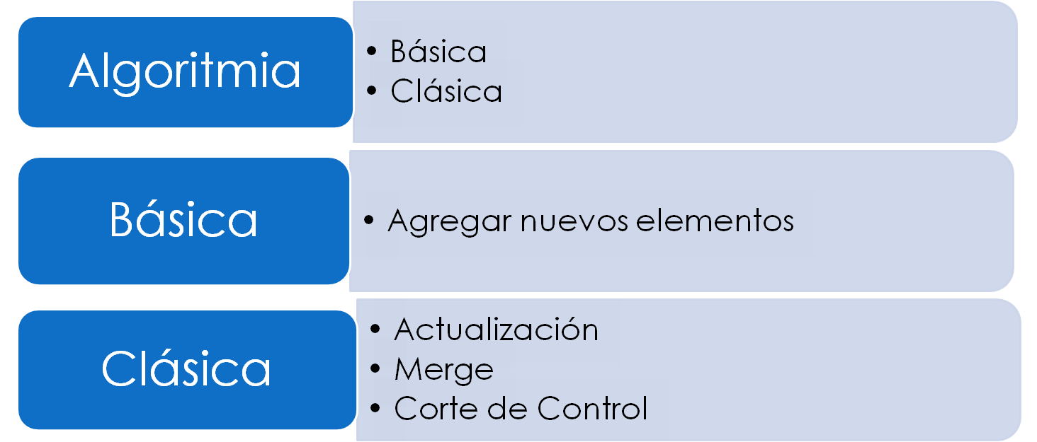
Agenda
FOD - Clase 2
UNLP - Facultad de Informática

Slide 3
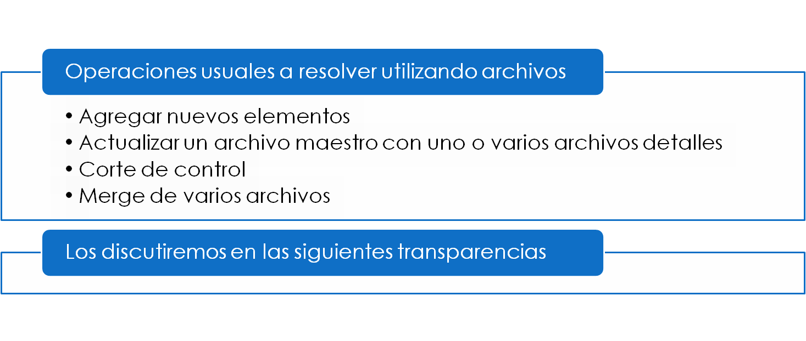
Archivos - Algorítmica Clásica
FOD - Clase 2
UNLP - Facultad de Informática

Slide 4
Archivos → Ej 4 Agregar Datos a un archivo existente
Se procesa un solo archivo
Ya tiene información
Se le incorporan datos nuevos
El proceso muestra como se hace
Procedure agregar (Var Emp: Empleados);
var E: registro;
begin
reset( Emp );
seek( Emp, filesize(Emp));
leer( E );
while E.nombre <> ' ' do begin
write( Emp, E );
leer( E );
end;
close( Emp );
end;
FOD - Clase 2
UNLP - Facultad de Informática

Slide 5
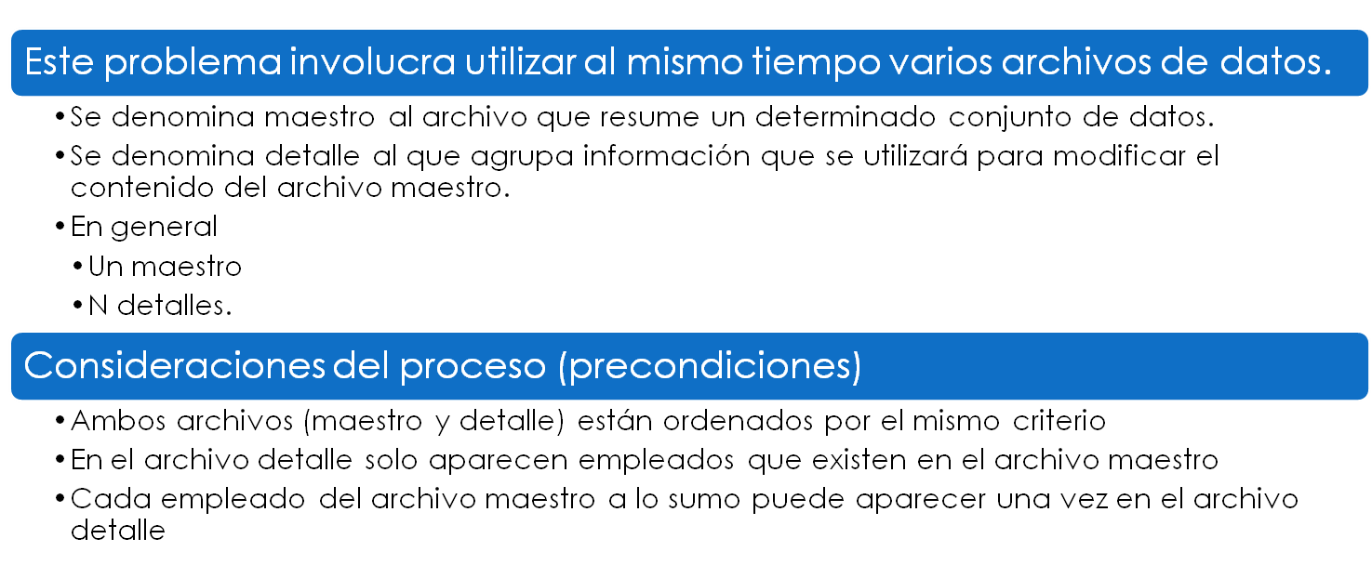
Archivos → Actualización Maestro Detalle
FOD - Clase 2
UNLP - Facultad de Informática

Slide 6
Archivos → Ej 5 Actualizar Un Maestro con Un detalle
program actualizar;
type emp = record e_diario = record
nombre: string[30]; nombre: string[30];
direccion: string[30]; cht: integer;
cht: integer; end;
end;
detalle = file of e_diario; { archivo que contiene la información diaria }
maestro = file of emp; { archivo que contiene la información completa }
var
regm: emp; regd: e_diario; mae1: maestro; det1: detalle;
begin
assign (mae1, 'maestro');
assign (det1, 'detalle');
{proceso principal}
reset (mae1); reset (det1);
while (not eof(det1)) do begin
read(mae1, regm);
read(det1,regd);
while (regm.nombre <> regd.nombre) do
read (mae1,regm);
regm.cht := regm.cht + regd.cht;
seek (mae1, filepos(mae1)-1);
write(mae1,regm);
end;
end.
FOD - Clase 2
UNLP - Facultad de Informática

Slide 7
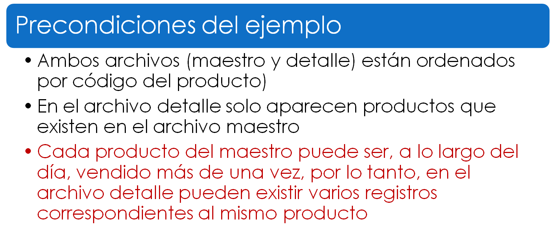
Archivos → Ej 6 Un Maestro Un detalle Nuevas condiciones
FOD - Clase 2
UNLP - Facultad de Informática

Slide 8
Archivos → Ej 6 Un Maestro Un detalle Nuevas condiciones (Cont)
program actualizar;
const valoralto='9999';
type str4 = string[4];
prod = record
cod: str4;
descripcion: string[30];
pu: real;
cant: integer;
end;
v_prod = record
cod: str4;
cv: integer; {cantidad vendida}
end;
detalle = file of v_prod;
maestro = file of prod;
var
regm: prod;
regd: v_prod;
mae1: maestro;
det1: detalle;
total: integer;
begin
assign (mae1, 'maestro');
assign (det1, 'detalle');
{proceso principal}
reset (mae1); reset (det1);
while (not eof(det1)) do begin
read(mae1, regm);
read(det1,regd);
while (regm.cod <> regd.cod) do
read (mae1,regm);
while (regm.cod = regd.cod) do begin
regm.cant := regm.cant - regd.cv;
read (det1,reg);
end;
seek (mae1, filepos(mae1)-1);
write(mae1,regm);
end;
end.
FOD - Clase 2
UNLP - Facultad de Informática

Slide 9
Archivos → Ej 6 Un Maestro Un detalle Nuevas condiciones (Cont)
procedure leer (var archivo:detalle; var dato:v_prod);
begin
if (not eof(archivo))
then read (archivo,dato)
else dato.cod := valoralto;
end;
begin
assign (mae1, 'maestro'); assign (det1, 'detalle');
reset (mae1); reset (det1);
leer(det1,regd); {se procesan todos los registros del archivo det1}
while (regd.cod <> valoralto) do begin
read(mae1, regm);
while (regm.cod <> regd.cod) do
read (mae1,regm);
{ se procesan códigos iguales }
while (regm.cod = regd.cod) do begin
regm.cant := regm.cant - regd.cv;
leer(det1,regd);
end;
{reubica el puntero}
seek (mae1, filepos(mae1)-1);
write(mae1,regm);
end;
End;
FOD - Clase 2
UNLP - Facultad de Informática

Slide 10
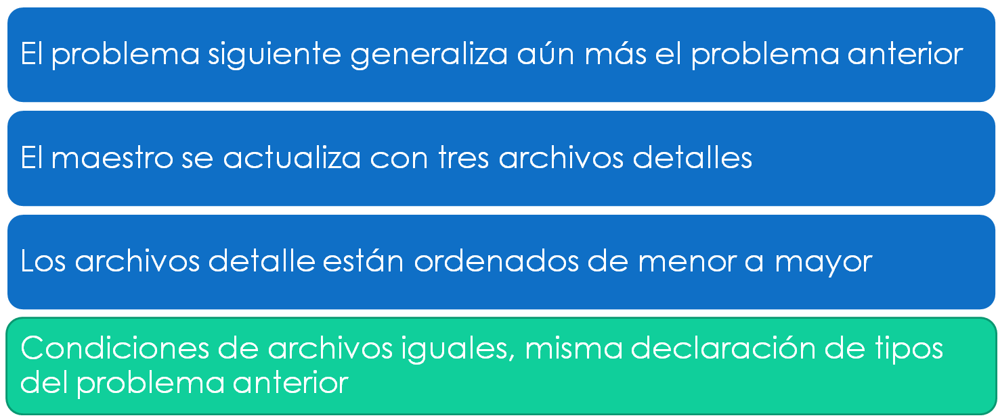
Archivos → Ej 7 Un Maestro N detalle
FOD - Clase 2
UNLP - Facultad de Informática

Slide 11
Archivos → Ej 7 Un Maestro N detalle (cont)
var
regm: prod; min, regd1, regd2,regd3: v_prod;
mae1: maestro; det1,det2,det3: detalle;
procedure leer (var archivo: detalle; var dato:v_prod);
begin
if (not eof(archivo))
then read (archivo,dato)
else dato.cod := valoralto;
end;
procedure minimo (var r1,r2,r3: v_prod; var min:v_prod);
begin
if (r1.cod<=r2.cod) and (r1.cod<=r3.cod) then begin
min := r1;
leer(det1,r1)
end
else if (r2.cod<=r3.cod) then begin
min := r2;
leer(det2,r2)
end
else begin
min := r3;
leer(det3,r3)
end;
end;
FOD - Clase 2
UNLP - Facultad de Informática

Slide 12
Archivos → Ej 7 Un Maestro N detalle (cont)
begin
assign (mae1, 'maestro'); assign (det1, 'detalle1');
assign (det2, 'detalle2'); assign (det3, 'detalle3');
reset (mae1); reset (det1); reset (det2); reset (det3);
leer(det1, regd1); leer(det2, regd2); leer(det3, regd3);
minimo(regd1, regd2, regd3, min);
while (min.cod <> valoralto) do begin
read(mae1,regm);
while (regm.cod <> min.cod) do
read(mae1,regm);
while (regm.cod = min.cod ) do begin
regm.cant:=regm.cant - min.cantvendida;
minimo(regd1, regd2, regd3, min);
end;
seek (mae1, filepos(mae1)-1);
write(mae1,regm);
end;
end.
FOD - Clase 2
UNLP - Facultad de Informática

Slide 13
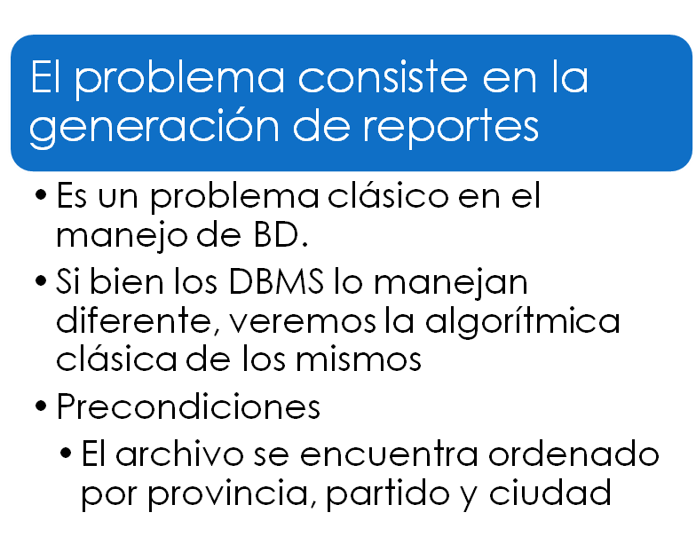
Archivos → Corte de control
Provincia: xxxx
Partido: yyyy
Ciudad # Var. # Muj. Desocupados
aaa ….. …… ……….
bbb ….. …… ……….
ccc ….. …… ……….
Total Partido ……………………..
Partido: zzzz
Ciudad # Var. # Muj. Desocupados
… ….. …… ……….
Total Partido ……………………..
Total Provincia: …..
Provincia: qqqq
FOD - Clase 2
UNLP - Facultad de Informática

Slide 14
Archivos → Ej 8 Corte de control
program Corte_de_Control;
const valoralto='zzzz';
type str10 = string[10];
prov = record
provincia, partido, ciudad: str10;
cant_varones, cant_mujeres, cant_desocupados : integer;
end;
instituto = file of prov;
var regm: prov;
inst: instituto;
t_varones, t_mujeres, t_desocupados: integer;
t_prov_var, t_prov_muj, t_prov_des: integer;
ant_prov, ant_partido : str10;
procedure leer (var archivo:instituto; var dato:prov);
begin
if (not eof( archivo ))
then read (archivo,dato)
else dato.provincia := valoralto;
end;
FOD - Clase 2
UNLP - Facultad de Informática

Slide 15
Archivos → Ej 8 Corte de control
begin
assign (inst, 'censo' ); reset (inst); leer (inst, regm);
writeln ('Provincia: ', regm.provincia); writeln ('Partido: ', regm.partido); writeln ('Ciudad','Varones','Mujeres','Desocupados');
{ se inicilizan los contadores para el total del partido para varones, mujeres y desocupados }
t_varones := 0; t_mujeres := 0; t_desocupados := 0;
{ se iniciliazan los contadores para el total de cada provincia }
t_prov_var := 0; t_prov_muj := 0; t_prov_des := 0;
while ( regm.provincia <> valoralto)do begin
ant_prov := regm.provincia; ant_partido := regm.partido;
while (ant_prov=regm.provincia) and (ant_partido=regm.partido) do begin
write (regm.ciudad, regm.cant_varones, regm.cant_mujeres,regm.cant_desocupados);
t_varones := t_varones + regm.cant_varones; t_mujeres := t_mujeres + regm.cant_mujeres;
t_desocupados := t_desocupados + regm.cant_desocupados;
leer (inst, regm);
end;
writeln ('Total Partido: ', t_varones,t_mujeres,t_desocupados);
t_prov_var := t_prov_var + t_varones; t_prov_muj := t_prov_muj + t_mujeres;
t_prov_des := t_prov_des + t_desocupados;
t_varones := 0; t_mujeres := 0; t_desocupados := 0;
ant_partido := regm.partido;
if (ant_prov <> regm.provincia) then begin
writeln ('Total Provincia’,t_prov_var,t_prov_muj,t_prov_des);
t_prov_var := 0; t_prov_muj := 0; t_prov_des := 0;
writeln ('Provincia: ', regm.provincia);
end;
writeln ('Partido: ', regm.partido);
end;
end.
FOD - Clase 2
UNLP - Facultad de Informática

Slide 16
Archivos - Merge
Involucra archivos con contenido similar, el cual debe resumirse en un único archivo.
Precondiciones:
  Todos los archivos detalle tienen igual estructura
  Todos están ordenados por igual criterio
Primer ejemplo:
  Programación de computadoras inscribe a los alumnos que cursarán la materia en tres computadoras separadas. C/U de ellas genera un archivo con los datos personales de los estudiantes, luego son ordenados físicamente por otro proceso. El problema que tienen los JTP es genera un archivo maestro de la asignatura
  Precondiciones
    El proceso recibe tres archivos con igual estructura
    Los archivos están ordenados por nombre de alumno
    Un alumno solo aparece una vez en el archivo
  Postcondición
    Se genera el archivo maestro de la asignatura ordenado por nombre del alumno
FOD - Clase 2
UNLP - Facultad de Informática

Slide 17
Archivos – Ej 9: Merge 3 archivos
program union_de_archivos;
const valoralto = 'zzzz';
type str30 = string[30];
str10 = string[10];
alumno = record
nombre: str30;
dni: str10;
direccion: str30;
carrera: str10;
end;
detalle = file of alumno;
var min,regd1,regd2,regd3: alumno;
det1,det2,det3,maestro : detalle;
procedure leer (var archivo:detalle; var dato:alumno);
begin
if (not eof( archivo ))
then read (archivo, dato)
else dato.nombre := valoralto;
end;
procedure minimo (var r1,r2,r3:alumno; var min:alumno);
begin
if (r1.nombre<r2.nombre) and (r1.nombre<r3.nombre) then begin
min := r1;
leer(det1,r1)
end
else if (r2.nombre<r3.nombre) then begin
min := r2;
leer(det2,r2)
end
else begin
min := r3;
leer(det3,r3)
end;
end;
FOD - Clase 2
UNLP - Facultad de Informática

Slide 18
Archivos – Ej 9: Merge 3 archivos
begin
assign (det1, 'det1');
assign (det2, 'det2');
assign (det3, 'det3');
assign (maestro, 'maestro');
rewrite (maestro);
reset (det1); reset (det2); reset (det3);
leer(det1, regd1); leer(det2, regd2); leer(det3, regd3);
minimo(regd1, regd2, regd3, min);
{ se procesan los tres archivos }
while (min.nombre <> valoralto) do
begin
write (maestro,min);
minimo(regd1,regd2,regd3,min);
end;
close (maestro);
end.
FOD - Clase 2
UNLP - Facultad de Informática

Slide 19
Archivos – Ej 10: Merge 3 archivos con repetición
Los vendedores de cierto comercio asientan las ventas realizadas …..
Precondiciones
  Similar al anterior
  Cada vendedor puede realizar varias ventas diarias
program union_de_archivos_II;
const valoralto = '9999';
type str4 = string[4];
str10 = string[10];
vendedor = record
cod: str4;
producto: str10;
montoVenta: real;
end;
ventas = record
cod: str4;
total: real;
end;
detalle = file of vendedor;
maestro = file of ventas;
var min, regd1, regd2, regd3: vendedor;
det1, det2, det3: detalle;
mae1: maestro;
regm: ventas;
aux: str4;
FOD - Clase 2
UNLP - Facultad de Informática

Slide 20
Archivos – Ej 10: Merge 3 archivos con repetición
begin
assign (det1, 'det1'); assign (det2, 'det2'); assign (det3, 'det3'); assign (mae1, 'maestro');
reset (det1); reset (det2); reset (det3);
rewrite (mae1);
leer (det1, regd1); leer (det2, regd2); leer (det3, regd3);
minimo (regd1, regd2, regd3,min);
{ se procesan los archivos de detalles }
while (min.cod <> valoralto) do begin
{se asignan valores para registro del archivo maestro}
regm.cod := min.cod;
regm.total := 0;
{se procesan todos los registros de un mismo vendedor}
while (regm.cod = min.cod ) do begin
regm.total := regm.total+ min.montoVenta;
minimo (regd1, regd2, regd3, min);
end;
{ se guarda en el archivo maestro}
write(mae1, regm);
end;
End;
FOD - Clase 2
UNLP - Facultad de Informática

Slide 21
Archivos – Ej 11: Merge N archivos con repetición
Los vendedores de cierto comercio asientan las ventas realizadas…..
Precondiciones
  Similar al anterior
  Cada vendedor puede realizar varias ventas diarias
Idem anterior con N archivos….
FOD - Clase 2
UNLP - Facultad de Informática

Slide 22
Archivos – Ej 11: Merge N archivos con repetición
program union_de_archivos_III;
const valoralto = '9999';
type vendedor = record
cod: string[4];
producto: string[10];
montoVenta: real;
end;
ventas = record
cod: string[4];
total: real;
end;
maestro = file of ventas;
arc_detalle=array[1..100] of file of vendedor;
reg_detalle=array[1..100] of vendedor;
var min: vendedor;
deta: arc_detalle;
reg_det: reg_detalle;
mae1: maestro;
regm: ventas;
i,n: integer;
FOD - Clase 2
UNLP - Facultad de Informática

Slide 23
Archivos – Ej 11: Merge N archivos con repetición
procedure leer (var archivo:detalle; var dato:vendedor);
begin
if (not eof( archivo ))
then read (archivo, dato)
else dato.cod := valoralto;
end;
procedure minimo (var reg_det: reg_detalle; var min:vendedor; var deta:arc_detalle);
var i: integer;
begin
{ busco el mínimo elemento del
vector reg_det en el campo cod,
supongamos que es el índice i }
min = reg_det[i];
leer( deta[i], reg_det[i];
end;
begin
Read(n)
for i:= 1 to n do begin
assign (deta[i], 'det'+i);
{ ojo lo anterior es incompatible en tipos}
reset( deta[i] );
leer( deta[i], reg_det[i] );
end;
assign (mae1, 'maestro'); rewrite (mae1);
minimo (reg_det, min, deta);
FOD - Clase 2
UNLP - Facultad de Informática

Slide 24
Archivos – Ej 11: Merge N archivos con repetición
{ se procesan los archivos de detalles }
while (min.cod <> valoralto) do
begin
{se asignan valores para registro del archivo maestro}
regm.cod := min.cod;
regm.total := 0;
{se procesan todos los registros de un mismo vendedor}
while (regm.cod = min.cod ) do begin
regm.total := regm.total+ min.montoVenta;
minimo (regd1, regd2, regd3, min);
end;
{ se guarda en el archivo maestro}
write(mae1, regm);
end;
FOD - Clase 2
UNLP - Facultad de Informática

